Slide 1

Мобильное приложение Kinosklad
Выполнили студенты 3 курса ФКН ПИвИС
Волченко Полина Владимировна
Петров Андрей Алексеевич

Slide 2
Распределение обязанностей
Член команды | Обязанности
Волченко Полина Владимировна | Разработка серверной части Разработка клиентской части Составление технического задания Разворачивание приложения
Петров Андрей Алексеевич | Аналитика Написание документации проекта Составление технического задания

Slide 3
Цель проекта
Разработка мобильного приложения со статьями о фильмах, отзывами к ним с возможностью поиска и сохранения в избранное

Slide 4
Задачи
Реализовать просмотр статей о фильмах
Реализовать добавление статей фильмов в избранное
Реализовать добавление отзывов

Slide 5
Задачи
Реализовать поиск фильмов в приложении
Реализовать добавление, редактирование и удаление фильмов со стороны администратора приложения
Удалять отзывы к фильмам со стороны администратора приложения

Slide 6
Средства реализации
Server:
Python
Django Framework
Firebase Auth
Хранилище данных:
Firebase

Slide 7
Средства реализации
Client:
Kotlin
Android SDK
Deploy:
VPS
Docker compose

Slide 8
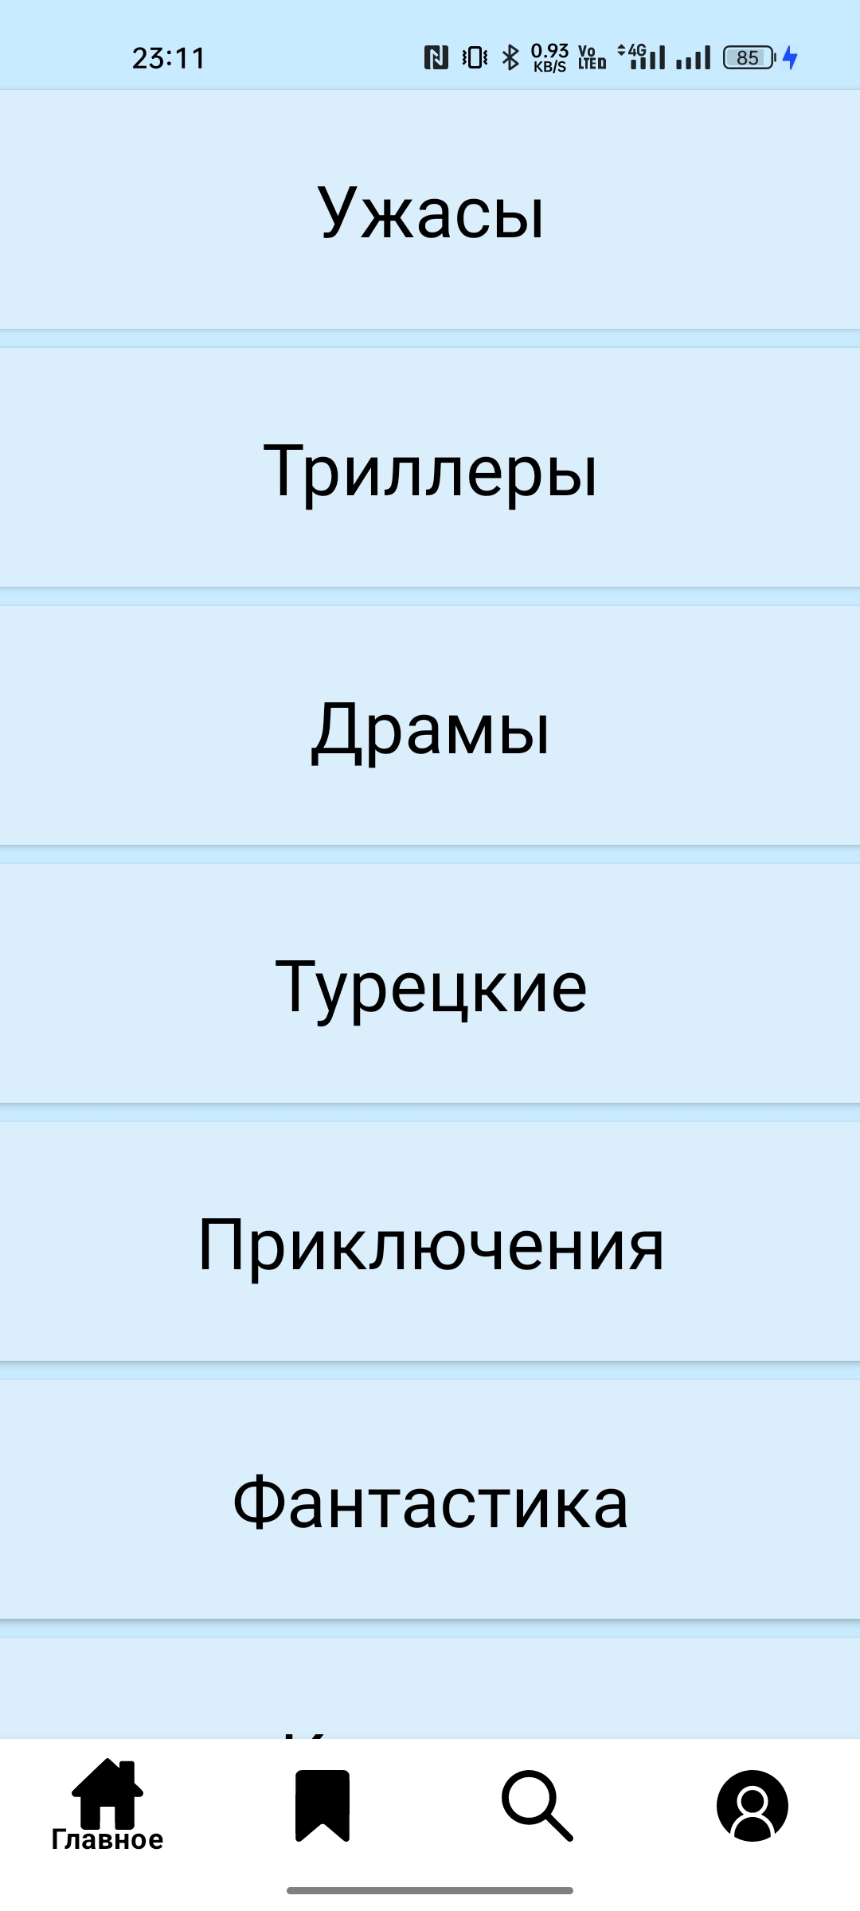
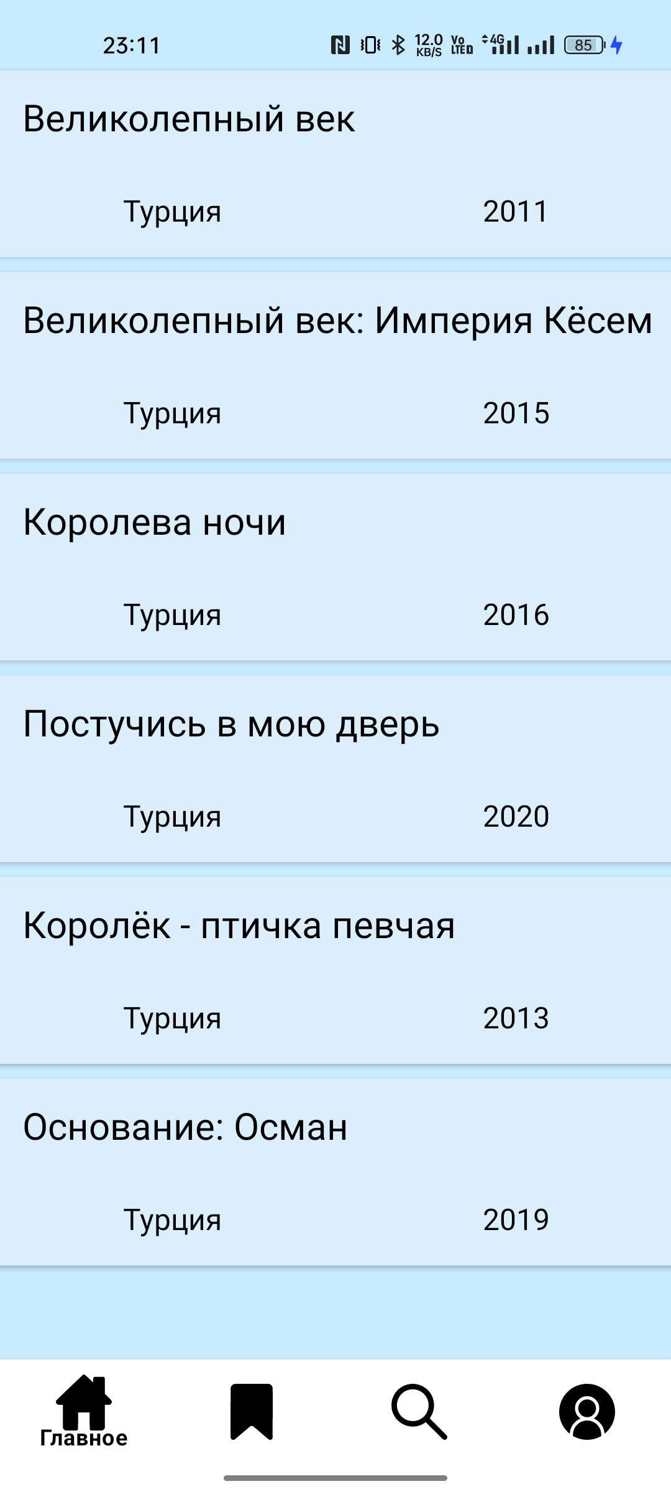
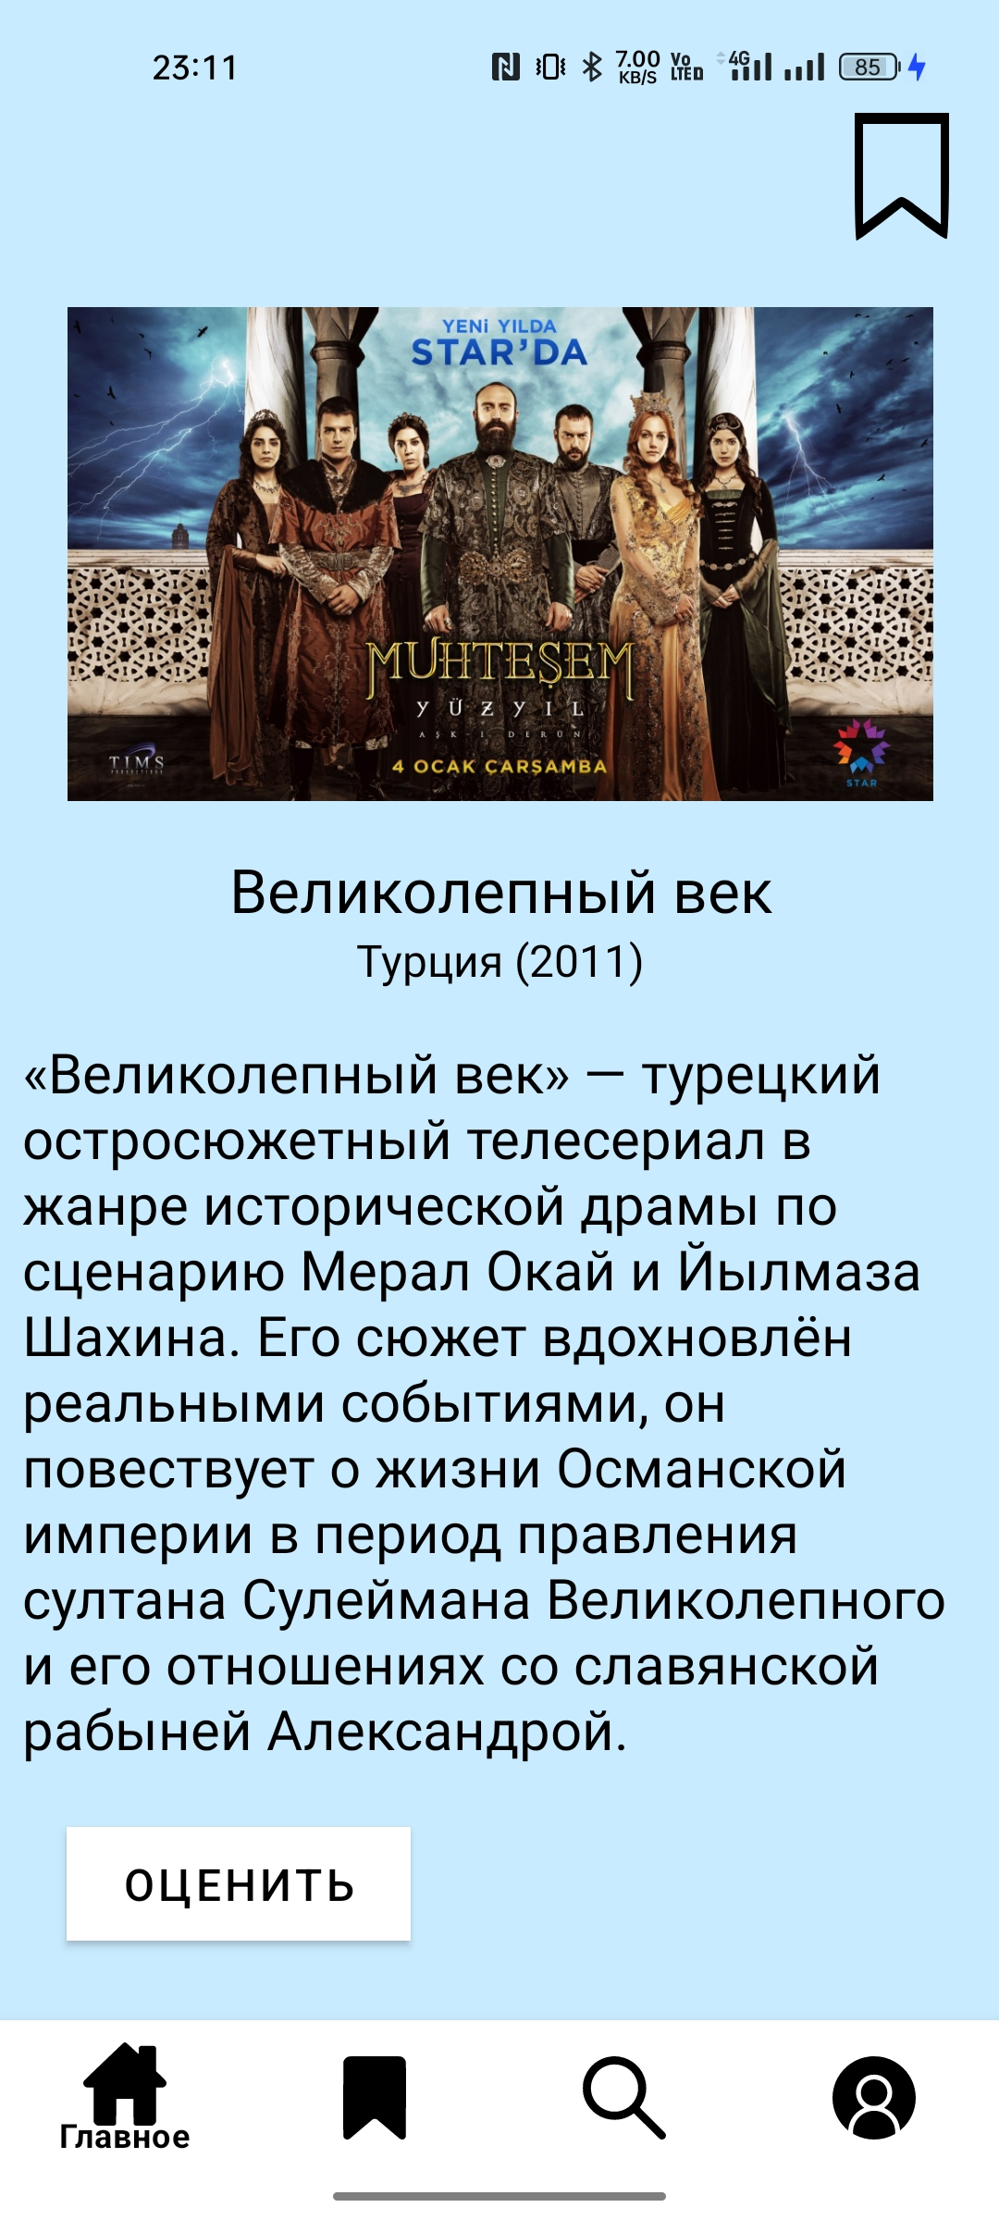
Пользовательский сценарий
Список категорий
Список фильмов в категории
Статья о фильме

Slide 9
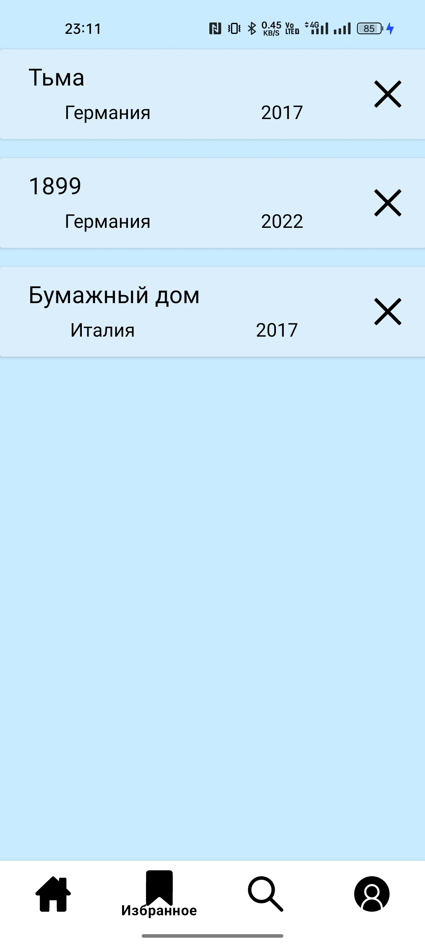
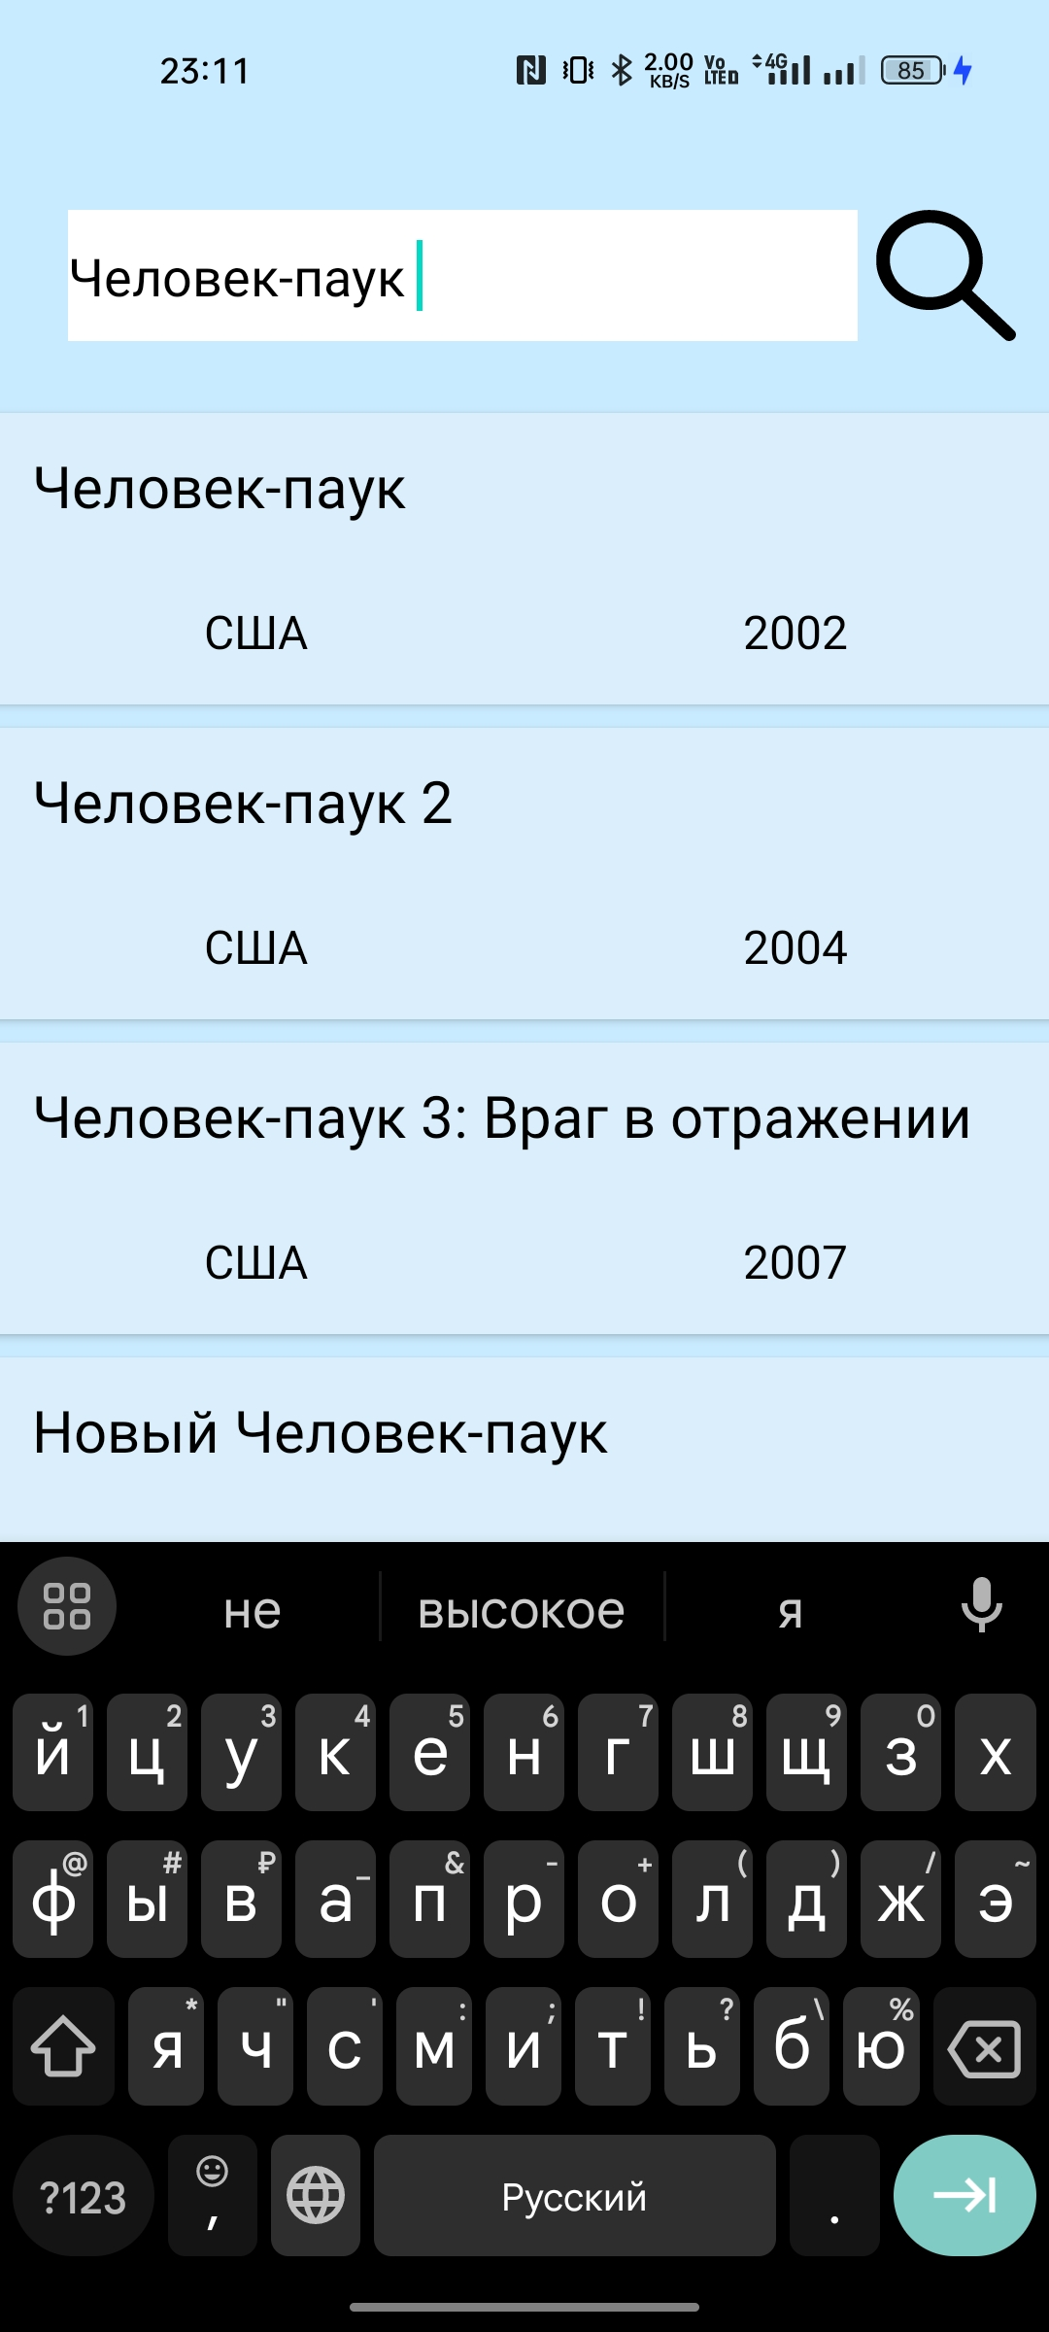
Пользовательский сценарий
Список избранного
Страница поиска

Slide 10
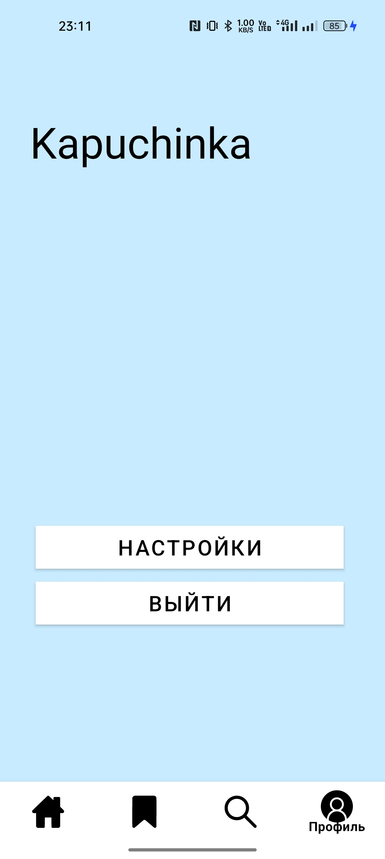
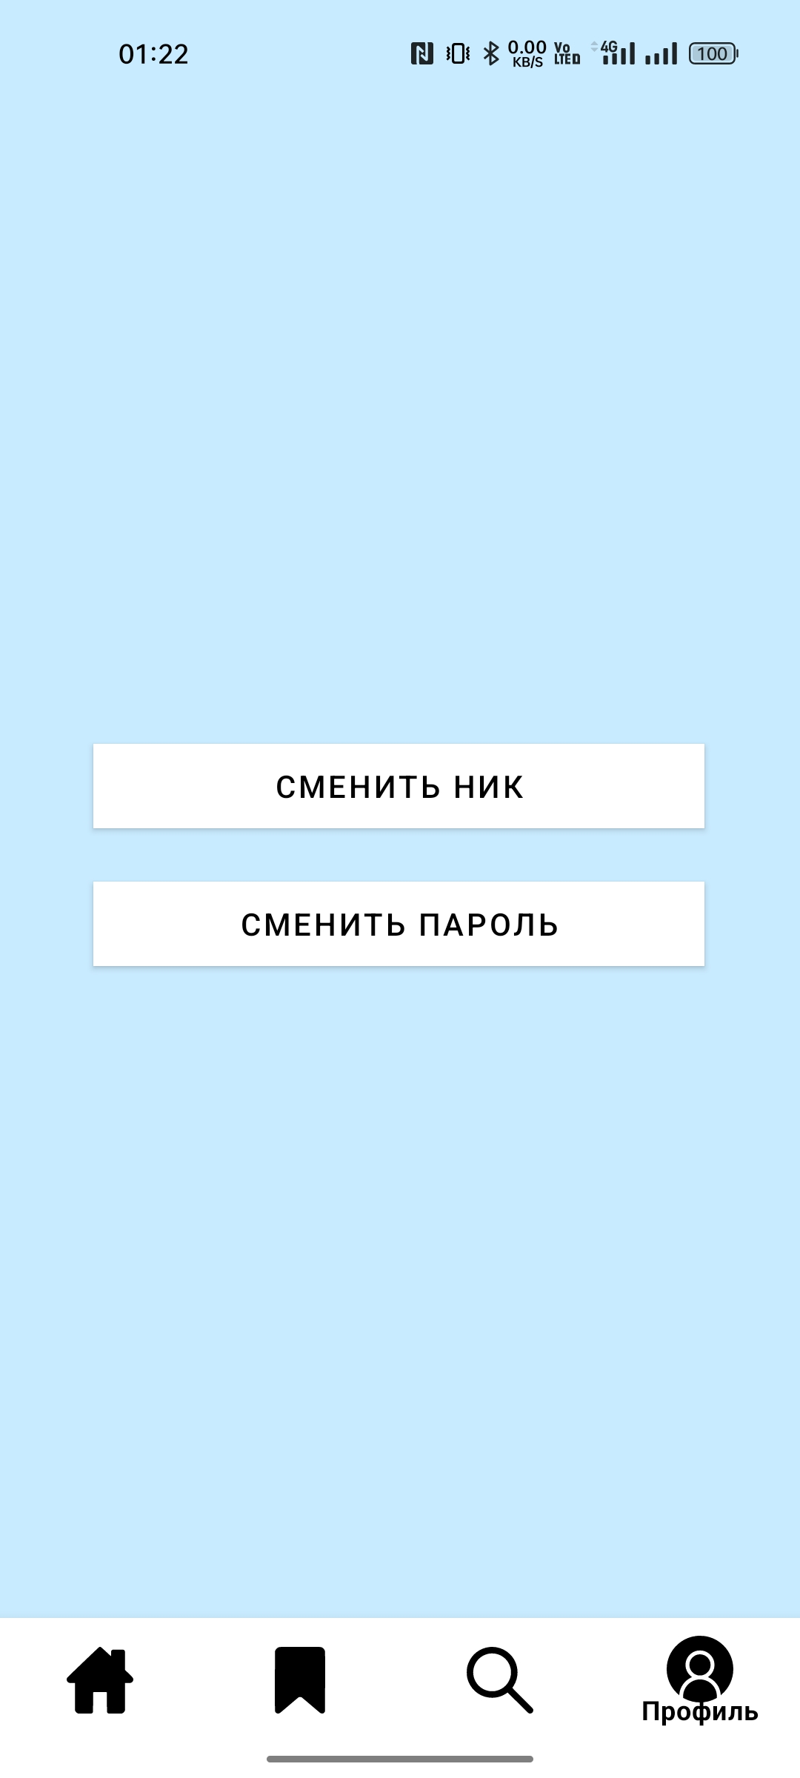

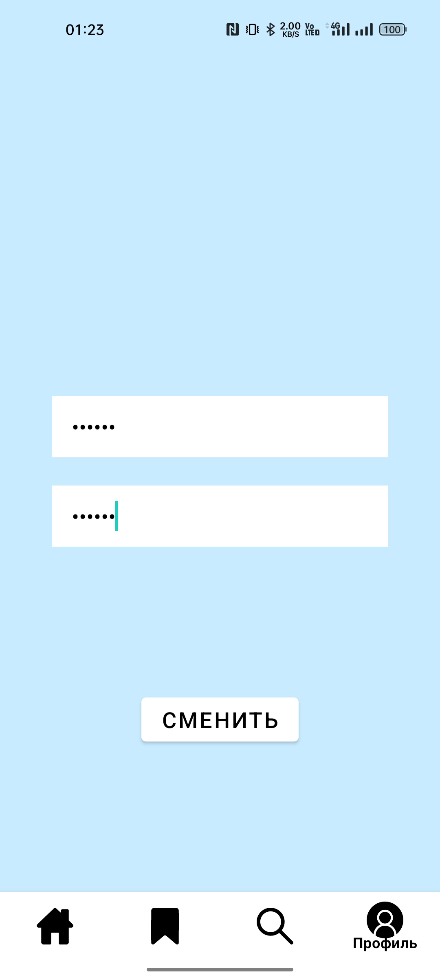
Пользовательский сценарий
Профиль и его настройки

Slide 11
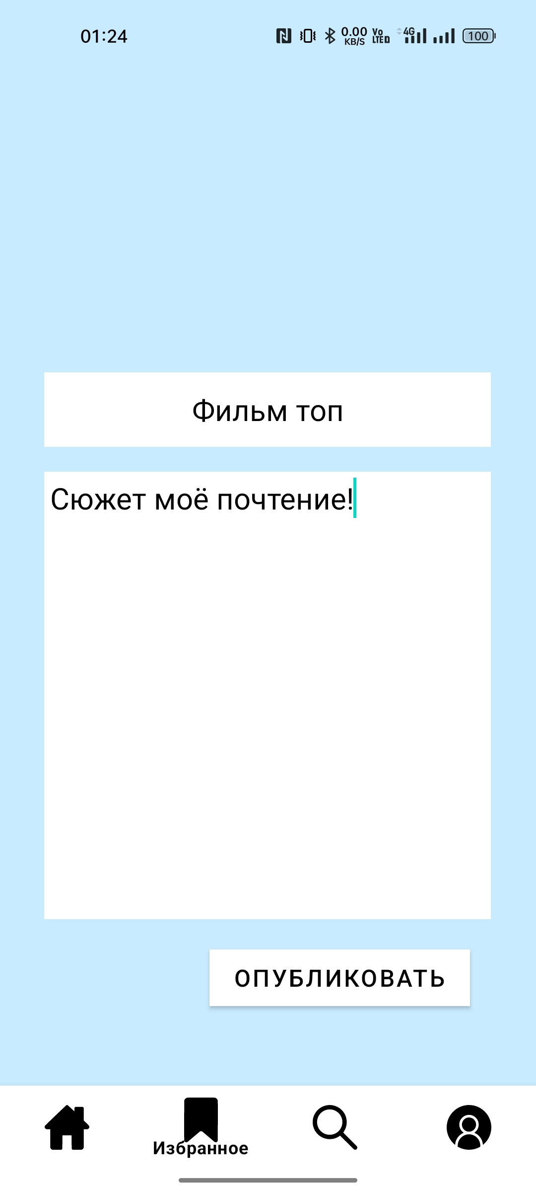
Пользовательский сценарий
Добавление отзыва

Slide 12
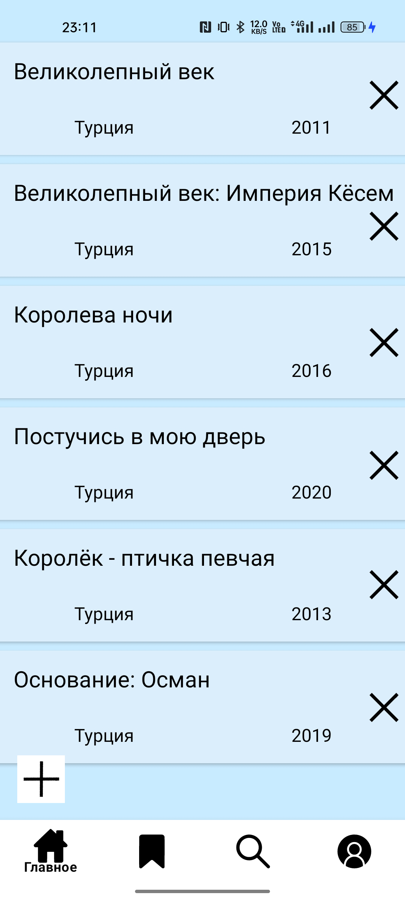
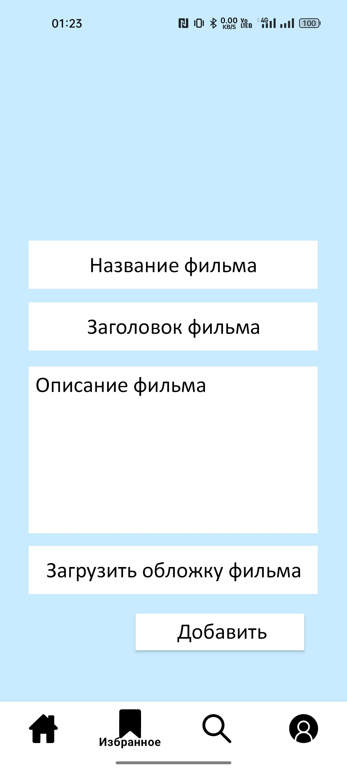
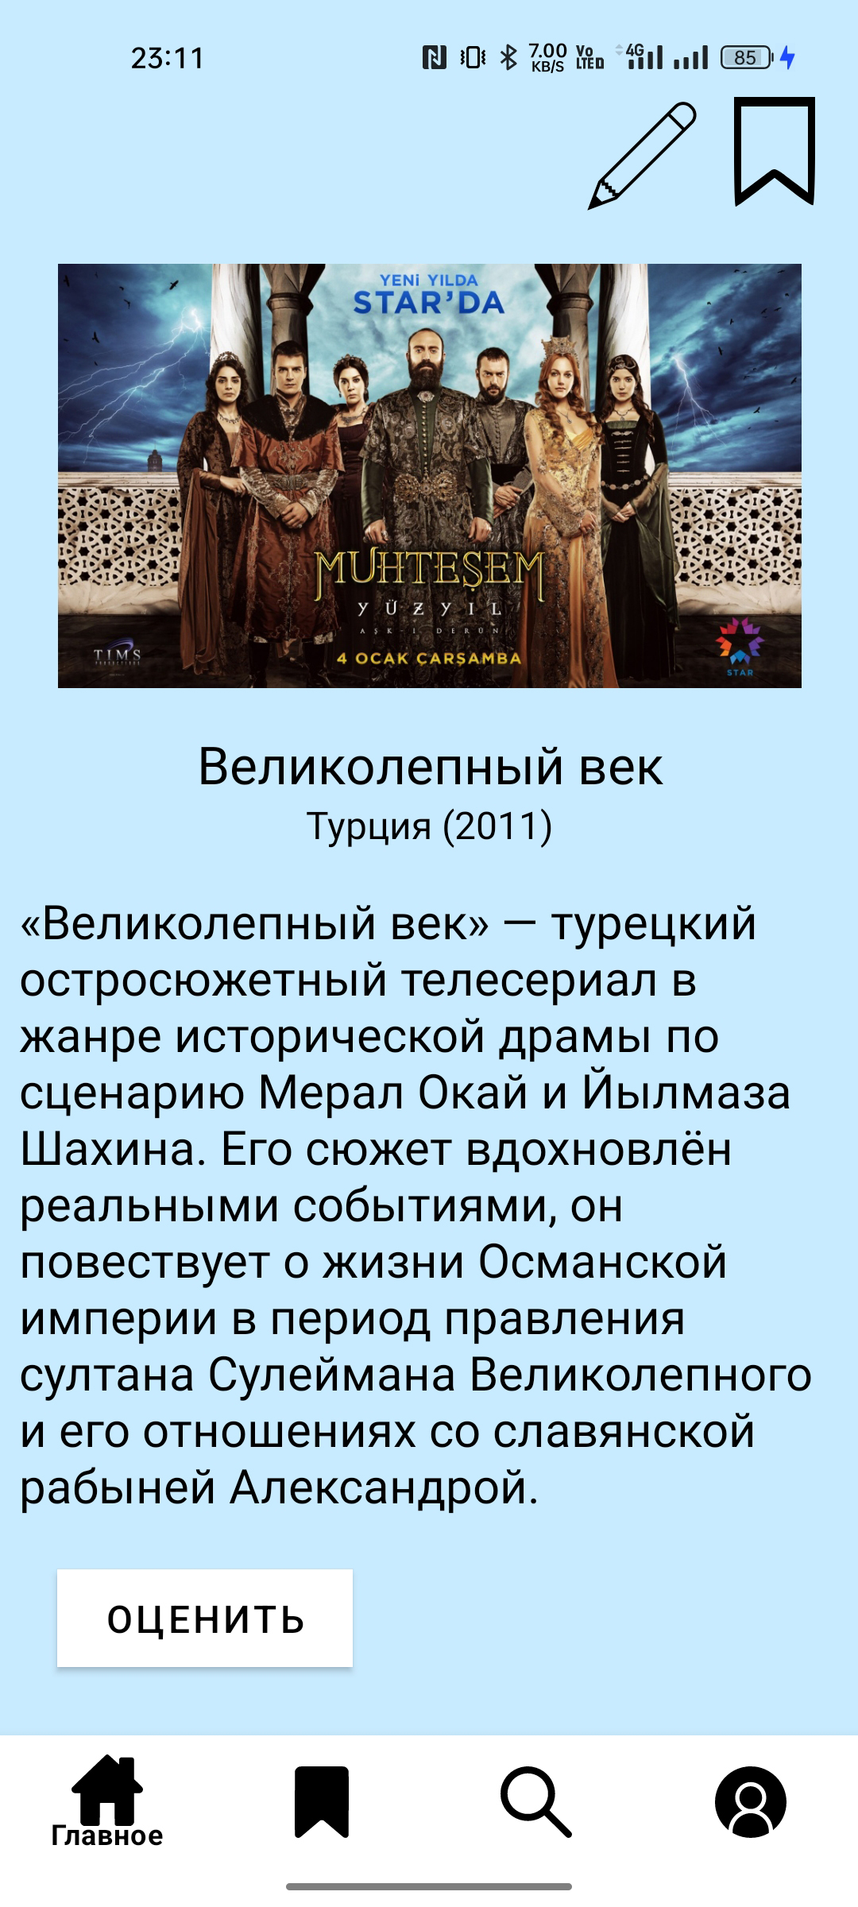
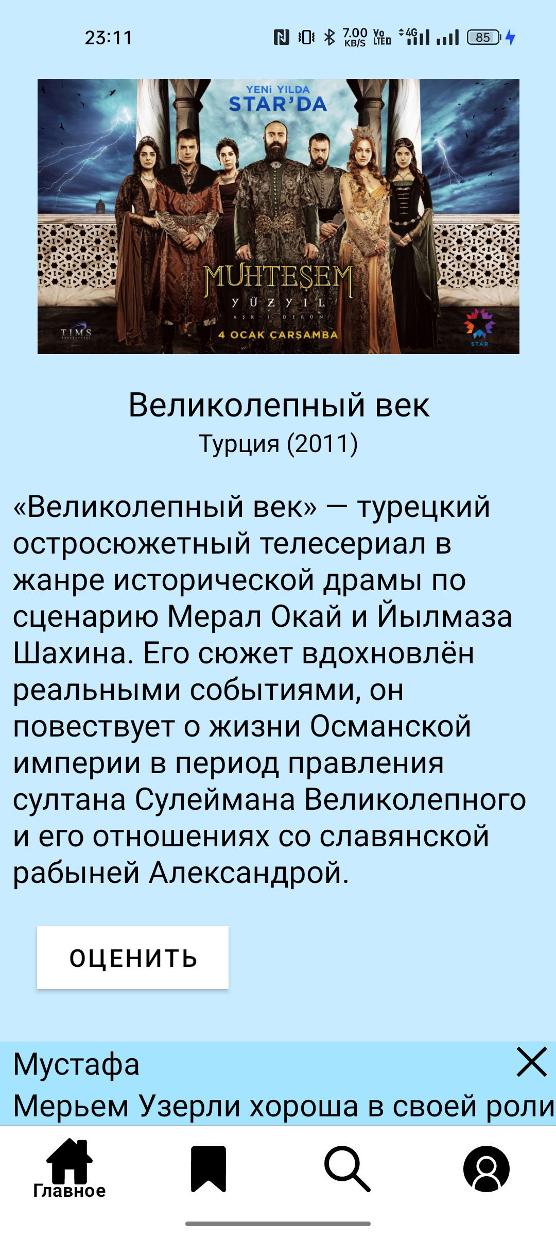
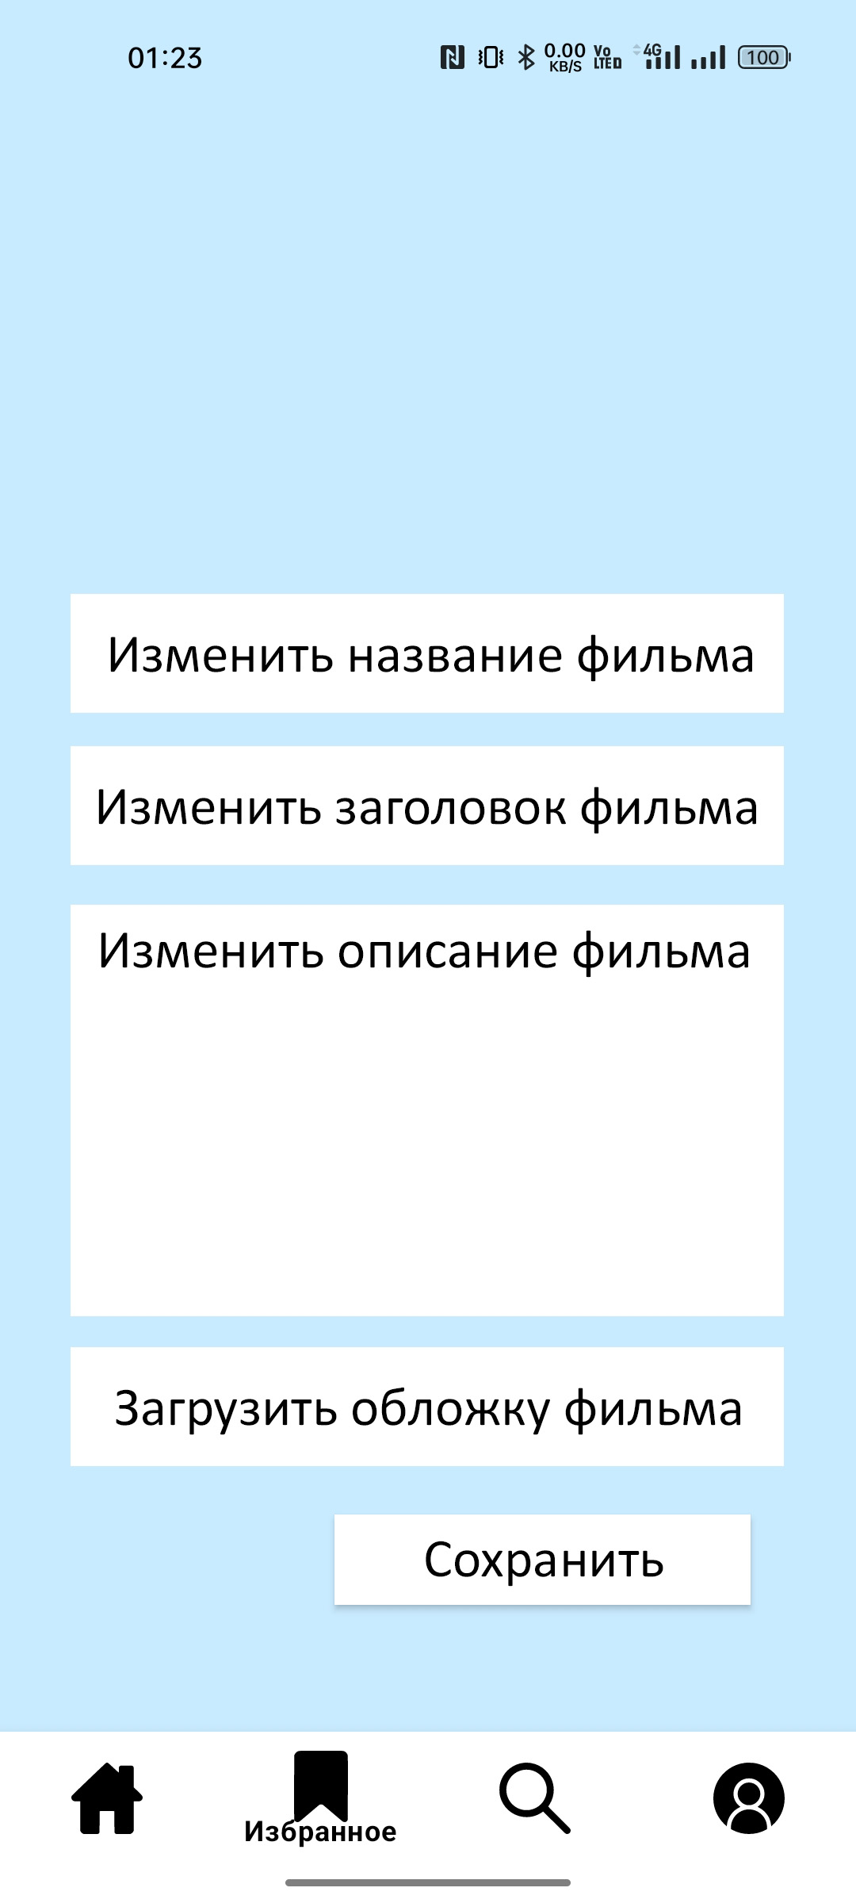
Пользовательский сценарий

Slide 13
Заключение
Реализован список категорий фильмов
Реализованы списки фильмов в категории
Реализована возможность сохранить в избранное
Реализована возможность написать отзыв
Реализован поиск фильмов

Slide 14
Заключение
Реализованы возможности добавления, редактирования и удаления фильмов администратором приложения
Реализовано удаление отзывов администратором приложения

Slide 15
Мобильное приложение Kinosklad
Выполнили студенты 3 курса ФКН ПИвИС
Волченко Полина Владимировна
Петров Андрей Алексеевич

